Slide 1

第二节 测定介质的折射率

Slide 2
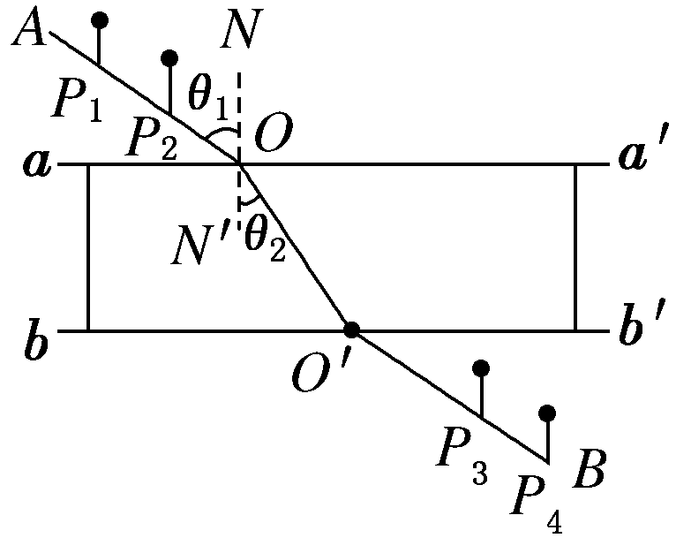
实验器材
玻璃砖、白纸、木板、大头针四枚、图钉四枚、量角器、三角板(或直尺)、铅笔。
实验步骤
1．将白纸用图钉钉在平木板上。
2.如图所示，在白纸上画出一条直线aa′作为界面(线)，过aa′上的一点O画出界面的法线NN′，并画一条线段AO作为入射光线。

Slide 3
3．把长方形玻璃砖放在白纸上，使它的长边跟aa′对齐，画出玻璃砖的另一边bb′。
4．在直线AO上竖直插上两枚大头针P₁、P₂，透过玻璃砖观察大头针P₁、P₂的像，调整视线方向直到P₂的像挡住P₁的像。再在观察者一侧竖直插上两枚大头针P₃、P₄，使P₃挡住P₁、P₂的像，P₄挡住P₃及P₁、P₂的像，记下P₃、P₄的位置。
5．移去大头针和玻璃砖，过P₃、P₄所在处作直线O′B与bb′交于O′，直线O′B就代表了沿AO方向入射的光线通过玻璃砖后的传播方向，连接OO′，线段OO′代表了光线在玻璃砖内的传播路径。

Slide 5
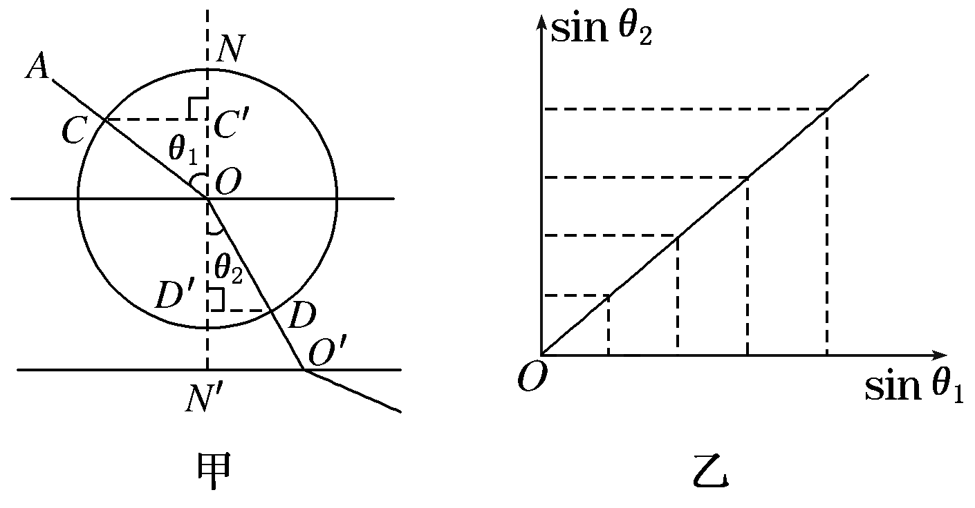

Slide 6
误差分析
1．入射光线和出射光线确定的不够精确。因此要求插大头针时两大头针间距应稍大些。
2．入射角、折射角测量的不精确。为减小测角时的相对误差，入射角要稍大些，但不宜太大，入射角太大时，反射光较强，折射光会相对较弱。

Slide 7
注意事项
1．实验时，尽可能将大头针竖直插在纸上，且大头针之间及大头针与光线转折点之间的距离要稍大一些。
2．入射角θ₁应适当大一些，以减小测量角度的误差，但入射角不宜太大。
3．在操作时，手不能触摸玻璃砖的光洁面，更不能把玻璃砖界面当尺子画界线。
4．在实验过程中，玻璃砖与白纸的相对位置不能改变。
5．玻璃砖应选用宽度较大的，宜在5 cm以上。若宽度太小，则测量误差较大。

Slide 8

(一)实验原理与操作
[典例1] 在“测定介质的折射率”的实验中：
(1)操作步骤如下：
①先在白纸上画出一条直线aa′代表两种介质的界面，过aa′上的O点画出界面的法线NN′，并画一条线段AO作为入射光线。
②把长方形玻璃砖放在白纸上，使它的长边跟aa′对齐。
③在线段AO上竖直地插上两枚大头针P₁、P₂，透过玻璃砖观察大头针P₁、P₂的像。调整视线方向，直到P₁的像被P₂的像挡住。再在观察的这一侧插两枚大头针P₃、P₄，使P₃挡住P₁、P₂的像，P₄挡住P₃和P₁、P₂的像，记下P₃、P₄的位置。

Slide 9
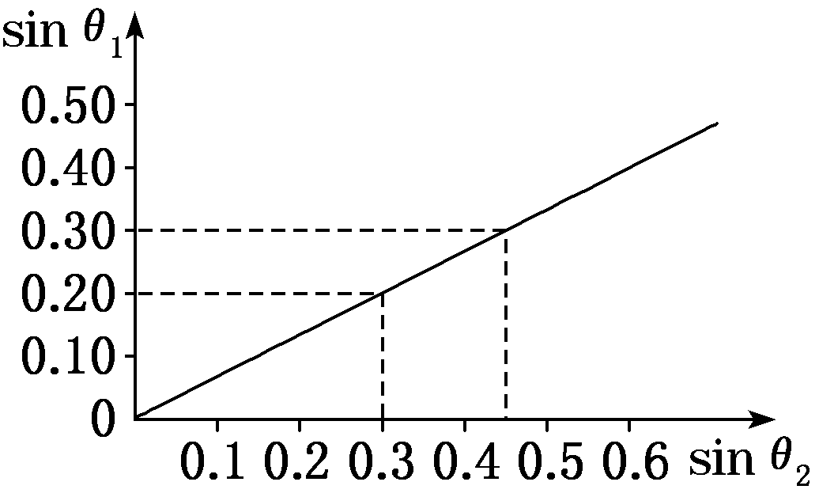
④移去大头针和玻璃砖，连接P₃、P₄作为折射光线，测量出入射角θ₁与折射角θ₂，填入表格中。
上述操作步骤中存在严重的缺漏，应做的补充是___________________
______________________________________________________________。
(2)实验中测出了多组入射角θ₁与折射角θ₂，并作出了sin θ₁－sin θ₂的图像如图所示。则下列说法正确的是________。

Slide 10
A．实验时，光线是由空气射入玻璃
B．实验时，光线是由玻璃射入空气
C．玻璃的折射率为0.67
D．玻璃的折射率为1.5
[解析] (1)本实验用插针法测量玻璃砖的折射率，实验原理是折射定律，操作步骤中存在严重的缺漏，应做的补充是：步骤②中，把长方形玻璃砖放在白纸上，使它的长边跟aa′对齐，应在白纸上画出玻璃砖的另一边bb′，作为玻璃砖与空气的下边界。步骤④中，连接P₃、P₄作为出射光线，还应作出玻璃砖中的折射光线，故应通过P₃、P₄的连线与bb′的交点，作出玻璃砖中的折射光线。

Slide 12
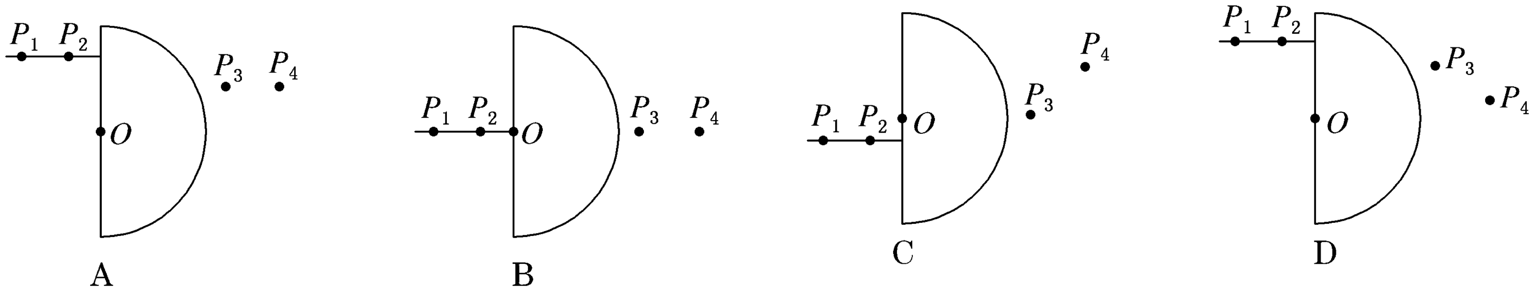
[对点训练]
1．用“插针法”测量透明半圆柱玻璃砖的折射率，O为玻璃砖截面的圆心，使入射光线跟玻璃砖的平面垂直，如图所示的四个图中P₁、P₂、P₃和P₄是四个学生实验插针的结果。
(1)在这四个图中肯定把针插错了的是________。
(2)在这四个图中可以比较准确地测出折射率的是________，计算玻璃砖的折射率的公式是__________。

Slide 14
(二)数据处理和误差分析
[典例2] 某小组做测量玻璃的折射率实验，所用器材有：玻璃砖，大头针，刻度尺，圆规，铅笔，白纸。
(1)下列措施能够提高实验准确程度的是________。
A．选用两光学表面间距大的玻璃砖
B．选用两光学表面平行的玻璃砖
C．选用粗的大头针完成实验
D．插在玻璃砖同侧的两枚大头针间的距离尽量大些

Slide 15
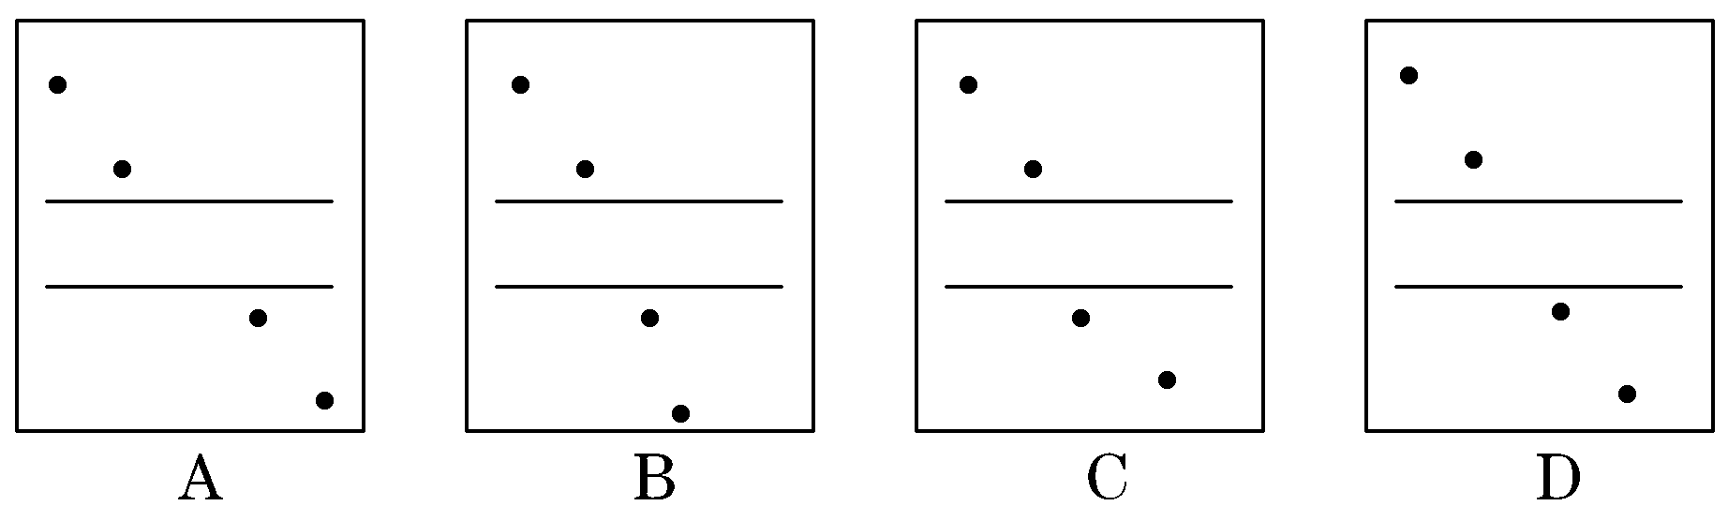
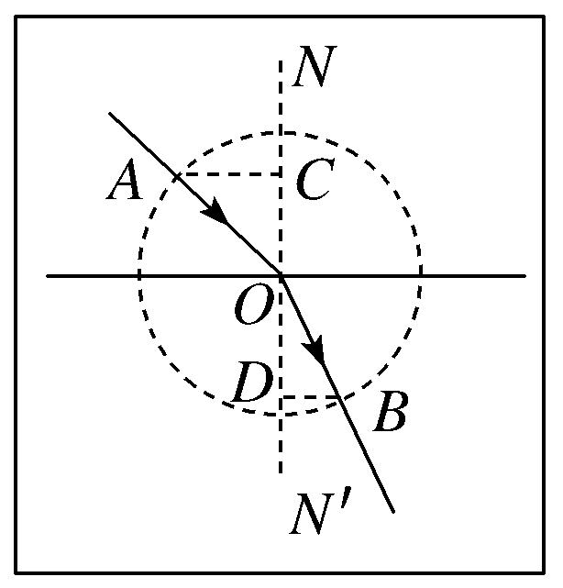
(2)该小组用同一套器材完成了四次实验，记录的玻璃砖界线和四个大头针扎下的孔洞如下图所示，其中实验操作正确的是________。
(3)该小组选取了操作正确的实验记录，在白纸上画出光线
的径迹，以入射点O为圆心作圆，与入射光线、折射光线分别交
于A、B点，再过A、B点作法线NN′的垂线，垂足分别为C、D点，
如图所示，则玻璃的折射率n＝________。(用图中线段的字母表示)

Slide 16
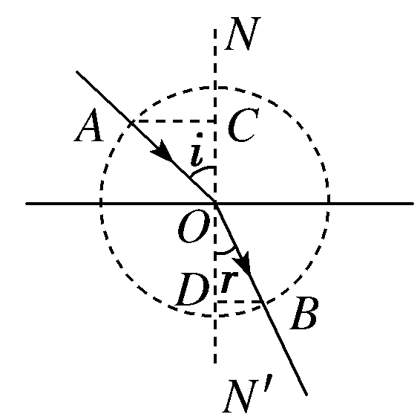
[解析] (1)测玻璃的折射率关键是根据入射光线和出射光线确定在玻璃中的传播光线，因此选用光学表面间距大的玻璃砖以及使插在玻璃砖同侧两枚大头针的距离大些都有利于提高实验准确程度，减小误差；两光学表面是否平行不影响折射率的测量，为减小误差，应选用细长的大头针，故选项A、D正确，B、C错误。

Slide 18
[微点拨]
测定介质的折射率的技巧
(1)选择合适器材，如本题中玻璃砖和大头针的选择。
(2)以入射点为圆心，画出圆，则由测量角度转换为测量线段的长度，提高了测量的精确度。

Slide 19
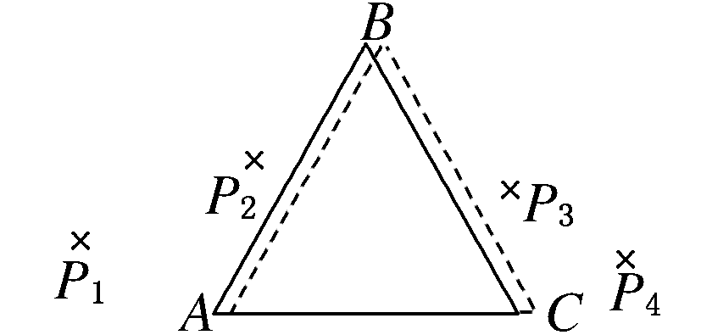
[对点训练]
2.某同学为了测量截面为正三角形的玻璃三棱镜的折射率，先在白纸上放好三棱镜，在棱镜的左侧插上两枚大头针P₁和P₂，然后在棱镜的右侧观察到P₁和P₂的像，当P₁的像恰好被P₂的像挡住时，插上大头针P₃和P₄，使P₃挡住P₁、P₂的像，P₄挡住P₁、P₂、P₃的像，在纸上标出的大头针位置和三棱镜轮廓(实线部分)如图所示。
(1)在图上画出对应的光路。
(2)为了测出三棱镜玻璃材料的折射率，若以AB为分界面，需要测量的量是________、________，在图上标出它们。

Slide 20
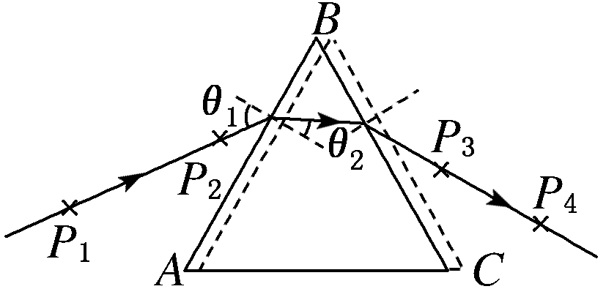
(3)三棱镜玻璃材料折射率的计算公式是n＝________。
(4)若在描绘三棱镜轮廓的过程中，放置三棱镜的位置发生了微小的平移(移至图中的虚线位置，底边仍重合)，若仍以AB为分界面，则三棱镜玻璃材料折射率的测量值______(填“大于”“小于”或“等于”)真实值。

Slide 21

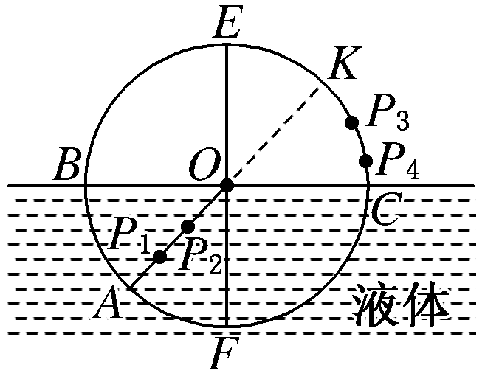
创新点(一) 实验原理、实验器材的创新
1.某研究小组的同学根据所学的光学知识，设计了一个测量液体折射率的仪器，如图所示，在一个圆盘上，过圆心O作两条互相垂直的直径BC、EF，在半径OA上，垂直盘面插下两枚大头针P₁、P₂，并保持P₁、P₂位置不变，每次测量时让圆盘的下半部分竖直浸入液体中，而且总使得液面与直径BC相平，EF作为界面的法线，然后在图中右上方区域观察P₁、P₂的像，并在圆周上插上大头针P₃，使P₃正好挡住P₁、P₂的像，通过计算，预先在圆周EC部分刻好了折射率的值，这样只要根据P₃所插的位置，就可直接读出液体折射率的值。则：

Slide 22
(1)图中P₃、P₄两位置中对应的折射率较大的是________；
(2)若∠AOF＝30°，OP₃与OC的夹角为30°，则P₃处所对应的折射率的值为________。
(3)作AO的延长线交圆周于K，K处所对应的折射率的值应为________。

Slide 24
[微点拨]
实验的创新点
(1)由测定玻璃的折射率改测定液体的折射率。
(2)获得入射光线、折射光线的方法发生了相应的变化。

Slide 25
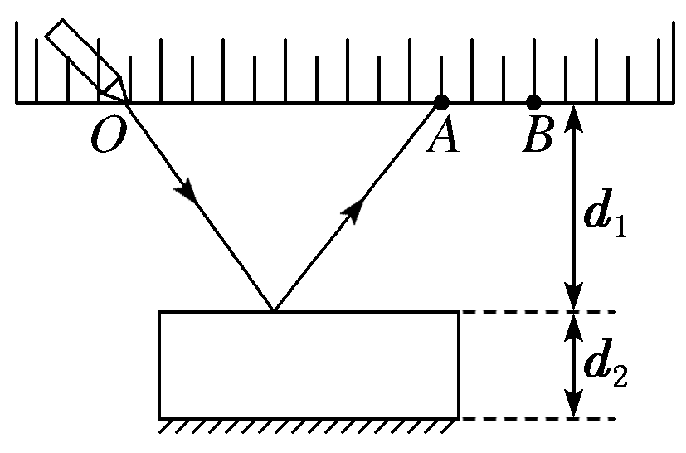
创新点(二) 实验器材、实验数据处理的创新
2.某同学测定介质的折射率，准备了下列器材：激光笔、直尺、刻度尺、一面镀有反射膜的平行玻璃砖。如图所示，直尺与玻璃砖平行放置，激光笔发出的一束激光从直尺上O点射向玻璃砖表面，在直尺上观察到A、B两个光点，读出OA间的距离为20.00 cm，AB间的距离为6.00 cm，测得图中直尺到玻璃砖上表面距离为d₁＝10.00 cm，玻璃砖厚度d₂＝4.00 cm。
此玻璃的折射率n＝________，光在玻璃中传播速度v＝________m/s(光在真空中传播速度c＝3.0×10⁸ m/s，结果均保留两位有效数字)。

Slide 27
[微点拨]
实验的创新点
(1)实验器材上利用了激光笔和带反射膜的玻璃砖来代替原来的插针法进行实验。
(2)求解折射率时，综合利用光的反射、光的折射及相关几何知识。

Slide 28

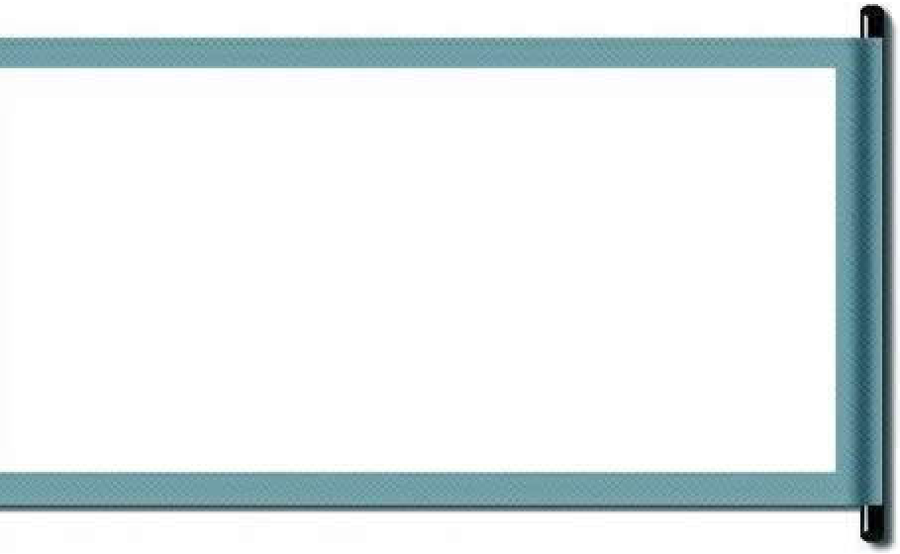
“课时跟踪检测”见“课时跟踪检测（十九）”
(单击进入电子文档)

Slide 29


